Slide 1

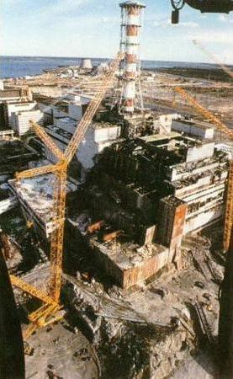
Міністерство освіти і науки України
Міністерство охорони здоров`я України
Кременчуцький медичний коледж ім. В.І. Литвиненка
Науково-дослідна робота
практичного спрямування
Дослідження
ролі ентеросорбентів та
антиоксидантів у радіозахисному
харчуванні ліквідаторів аварії на ЧАЕС
Автор роботи: Коваленко М. В.
Науковий керівник: Ляпун В. І.

Slide 2
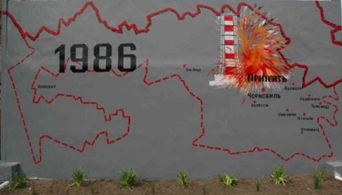
Нам поле люте миром перебути,
Нам поховати зло в бетон і бронь.
І – не забути! – Доки світ і люди,
Синів землі, що відвели вогонь.

Slide 3
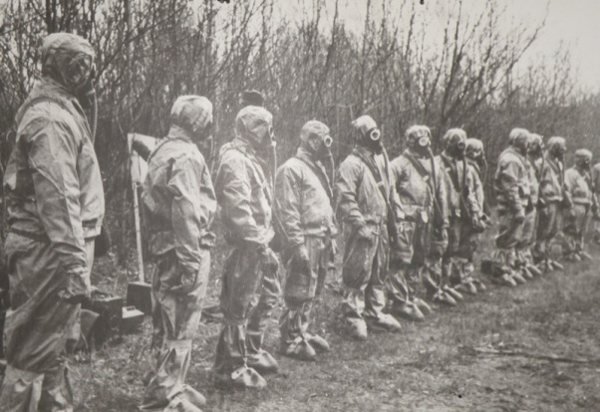
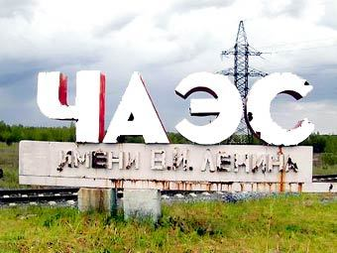
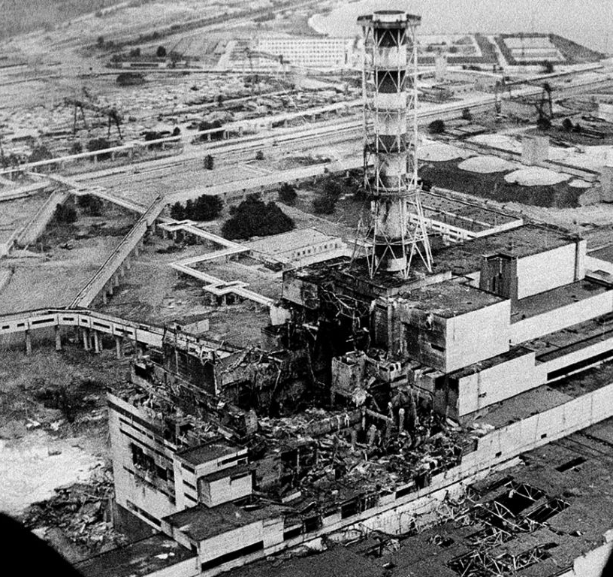
АКТУАЛЬНІСТЬ ТЕМИ ДОСЛІДЖЕННЯ:
Аварія ядерного реактора 26 квітня 1986 р. на ЧАЕС − найсерйозніша за всю історію людства глобальна техногенна радіаційна катастрофа. Десятки тисяч людей брали участь у ліквідації наслідків Чорнобильської катастрофи. Станцію врятували..
зАле залишилась радіація…
Вона нечутна, невидима, не має запаху і неприступна
для наших органів чуття.
Людина беззахисна перед нею.

Slide 4

ШЛЯХИ НАДХОДЖЕННЯ РАДІОАКТИВНИХ РЕЧОВИН В ОРГАНІЗМ ЛЮДИНИ:
1
при вдиханні зараженого повітря
2
із зараженою їжею
3
із водою
крізь шкіру, відкриті рани
4

Slide 5
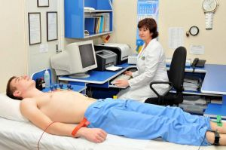
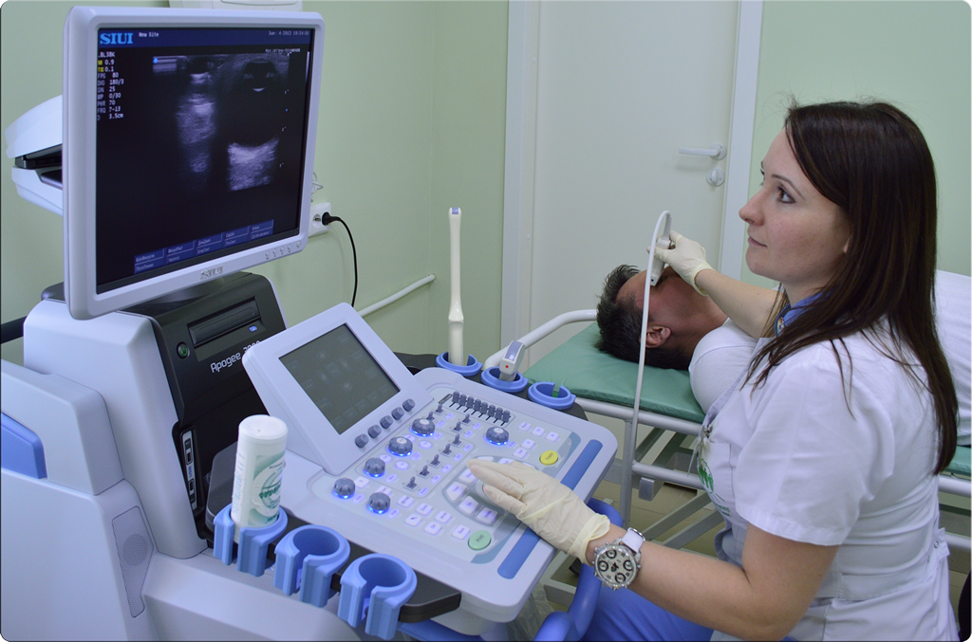
Захист організму людини від попадання радіоактивних речовин – одна із найважливіших проблем сьогодення.
Досить актуальною на сьогодні залишається необхідність докорінного покращення якості диспансеризації, радіозахисного харчування та створення реальних механізмів впровадження сучасних технологій лікування та реабілітації ліквідаторів наслідків аварії на ЧАЕС, розроблених українськими та зарубіжними науковцями.

Slide 6
МЕТА РОБОТИ:
Вивчення методів та способів захисту організму від радіонуклідів, а саме вибору повноцінних продуктів, які мають оптимальну кількість радіозахисних речовин або мають адаптогенні, імуномодулювальні та комплексотвірні властивості.
Вивчення ролі раціонального, радіозахисного харчування в реабілітаційному процесі ліквідаторів аварії на ЧАЕС та розробка заходів щодо його поліпшення.

Slide 7
МЕТОДИ ДОСЛІДЖЕННЯ:
загальнонаукові методи теоретичного узагальнення;
аналіз наукової літератури та періодичних видань;
анкетування;
аналіз лабораторних клінічних досліджень;
вивчення архіву історій хвороб;
графічний;
статистичні.

Slide 8


СУЧАСНА КОНЦЕПЦІЯ
РАДІОЗАХИСНОГО ХАРЧУВАННЯ
(за Смоляром)
1. Зменшення надходження радіонуклідів з їжею.
1
2
2. Гальмування процесу всмоктування і нагромадження радіонуклідів в організмі.
3
3. Дотримання принципів раціонального харчування.

Slide 9




ЗАСОБИ З АНТИРАДІОНУКЛІДНОЮ ДІЄЮ
Блокатори
надходження
радіонуклідів
Ентеросорбенти
Стимулятори
видільних
процесів
Декорпоранти
Ентеросорбенти – це речовини здатні поглинати різні ксенобіотики в травному каналі і сприяти їх виведенню із організму

Slide 10
АНТИОКСИДАНТИ
Токофероли, убіхінон, глутатіон, біофлавоноїди, засоби еферентної терапії
Прямої
дії
Ретинол (вітамн А), β-каротин, Есенціале, Ліпостабіл, вітаміни, мінерали
Непрямої
дії

Slide 11
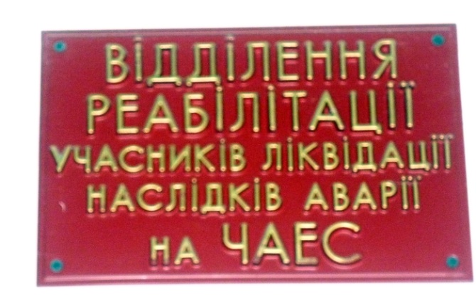
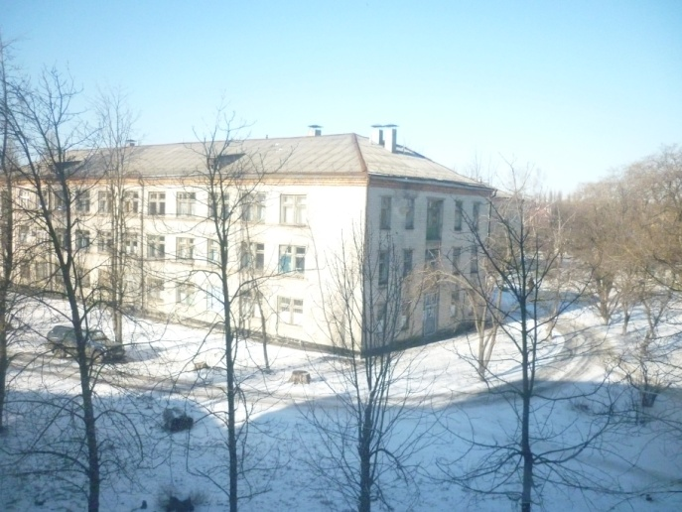
ВІДДІЛЕННЯ РЕАБІЛІТАЦІЇ НА БАЗІ ЛІКАРНІ ВІДНОВНОГО ЛІКУВАННЯ
З 1991 року в м. Кременчуці відкрито відділення реабілітації для ліквідаторів аварії на ЧАЕС, де є всі умови для оздоровлення пацієнтів.
Робота з вивчення дії іонізуючого опромінення на організм людини та наслідків такої дії на фізичний стан, була здійснена на базі відділення реабілітації ліквідаторів аварії на ЧАЕС лікарні відновного лікування м. Кременчука.

Slide 12
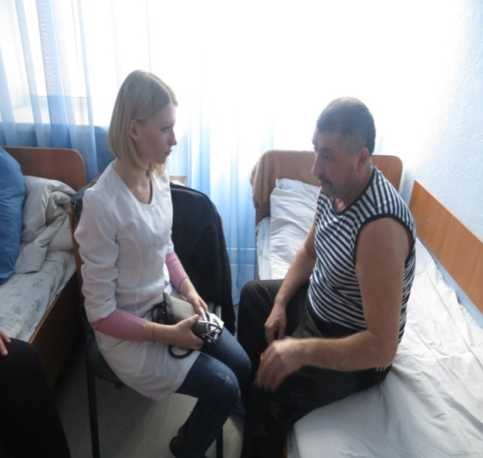
На основі вивчення документів, результатів анкетування пацієнтів, нами збиралася необхідна інформація:
про стан здоров'я;
спадкоємну обтяженість;
час перебування в зоні аварії;
отриману дозу опромінення;
категорію чи групу інвалідності у зв'язку з роботами по ліквідації наслідків аварії;
шкідливі звички;
радіозахисне харчування.

Slide 13
ОСНОВНІ ХВОРОБИ ПОВ’ЯЗАНІ З КАТАСТРОФОЮ НА ЧАЕС
В ході нашого дослідження встановлено, що неухильно зростає кількість хронічних, нетипових хвороб:
шлунково-кишкового тракту,
дихальних шляхів,
сердцево-судинних хвороб,
нервової системи,
захворювання печінки, жовчно-вивідних шляхів.

Slide 14
РЕЗУЛЬТАТИ ПЕРШОГО ДОСЛІДЖЕННЯ
ВИЯВЛЕНІ НАМИ НЕДОЛІКИ:
Режим харчування відсутній у 78%.
Раціону харчування не дотримується 89% пацієнтів.
68% опитаних знають основні продукти харчування, які містять в собі радіозахисні харчові речовини.
Майже всі пацієнти надмірно споживають легкозасвоювані вуглеводи (кондитерські вироби, цукор, картоплю та ін.)
Свіжі овочі в зимо-весняний період в раціоні ЛНА присутні у 55%.
З подуктами харчування пектини споживають лише 30%.

Slide 15





МОРФОЛОГІЧНЕ ОБСТЕЖЕННЯ ПЕЧІНКИ
РЕЗУЛЬТАТИ ПЕРШОГО ДОСЛІДЖЕННЯ
01
02
03
Функціональні печінкові порушення:
Функціональні печінкові порушення:
Порушення мікроциркуляції;
Аутоімунні ураження дрібних судин
Активність аланін-амінотрасферази
Аспартатамінотрасферази
Тимолової проб та фібриногену.
Підвищення рівня білірубіну,
ϒ-глобулінів
Одна з причин таких змін в печінці – опромінення.
Ми досліджували показники АЛТ, АСТ та загальний білірубін.

Slide 16
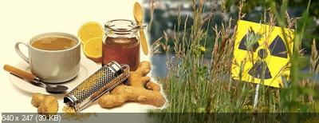
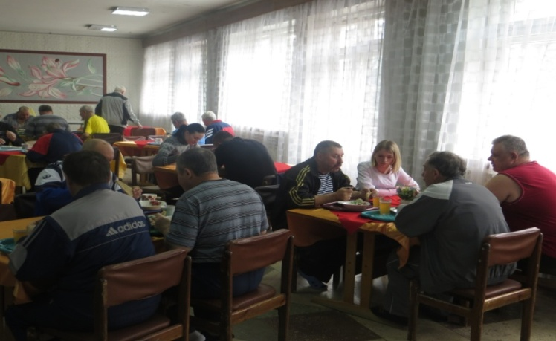
РАДІОЗАХИСНЕ ХАРЧУВАННЯ
Рекомендації щодо радіозахисного харчування, раціон, збалансований за вмістом антиоксидантів. Необхідно враховувати принципи досягнення енергетичного балансу, співвідношення між основними харчовими речовинами – білками, жирами та вуглеводами.
Раціональне харчування є одночасно і профілактичним.

Slide 17
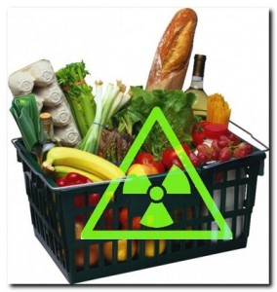
Рекомендації щодо лікувально-профілактичного харчування ЛНА на ЧАЕС
Лікувально-профілактичне харчування в умовах радіоактивного забруднення повинно включати:
Речовини-блокатори (К,Са,І, вітамін В₂, Fe та ін.), що діють за механізмом заміщення відповідних радіоактивних ізотопів ₁₃₇Cs, ₉₀ Sr,₁₃₁I, ₆₀Co та ін.
Харчові волокна (клітковина, альгінати, пектини), що звязуються з радіонуклідами, утворюють нерозчинні сполуки і виводяться із організму.
Антиоксиданти (вітаміни А, Е, С, біофлавоноїди)
Продукти, що містять імунокоректори (цинк, вітамін В₂ та ін.).
_{Мінеральні} та біологічно активні речовини ( I, Co , Zn, Mg, ехінацея, елеутерокок та ін.), що покращують діяльність кровотворної, нервової, серцево-судинної систем, сприяють регуляції обміну речовин в організмі.
Бактеріальні препарати, які нормалізують роботу кишківника (лактобактерії, біфідо- та ацидофільні бактерії).

Slide 18
НАЙВАЖЛИВІШІ РАДІОЗАХИСНІ РЕЧОВИНИ ЇЖІ
І | Вітамін А | Знищують шкідливі речовини, що утворюються при дії опромінення
 | Вітамін С
 | Вітамін Е
 | Вітамін Р, в тому числі антоціани*
 | Бета-каротин
 | Поліненасичені жирні кислоти
 | Селен
 | Цистеїн**
ІІ | Кальцій | Перешкоджає накопиченню в організмі радіоактивного стронцію.
 | Калій | Перешкоджає накопиченню в організмі радіоактивного цезію.
 | Рослинні волокна | Зв`язують в кишечнику і виводять радіоактивні речовини
*Речовини синього, фіолетового, червоного і жовтого кольору, містяться в овочах і фруктах.
**Амінокислота, що міститься в білках.
Речовини І групи – антиоксиданти.

Slide 19
РЕЗУЛЬТАТИ ПОВТОРНОГО ДОСЛІДЖЕННЯ
20% пацієнтів
(контрольна група 20% ) показники не змінилися
Споживання пектинів з продуктами харчування зросло на 15%
30% пацієнтів (контрольна група 10%) показники прийшли в норму
Через 6 місяців
Показник застосування фітотерапії збільшився на 20%
10% нормалізувалися показники АТ.
50% пацієнтів
(контрольна група 70%)
- показники знизились на 20-30%

Slide 20
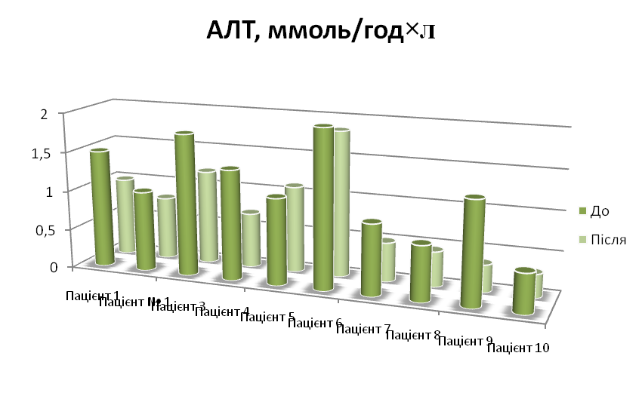

Slide 21
ВИСНОВКИ
За результатами обстеження пацієнтів відділення реабілітації ліквідаторів аварії на ЧАЕС Кременчуцької міської лікарні відновного лікування підтверджено, що дія іонізуючого опромінення є фактором, який погіршує показники фізичного здоров’я.
Виявлено зміни в органах травлення практично у всіх контингентів населення, що постраждало від аварії на ЧАЕС. На сьогодні більше вивчені патології у верхніх відділах кишково-шлункового тракту. Дискусійним лишається питання про подібність деяких змін травної системи під впливом великих та малих доз іонізуючого випромінювання.
В умовах тривалого радіаційного впливу малими дозами радіації, а також оздоровлення та лікування все більшу роль відіграють лікарські рослини та засоби рослинного походження, овочі та фрукти, що містять антиоксиданти.

Slide 22

МАТЕРІАЛИ, ЩО ВИКОРИСТОВУВАЛИСЯ ДЛЯ ДОСЛІДЖЕННЯ
У ході нашого дослідження використовувався унікальний досвід, накопичений за роки існування відділення реабілітації ліквідаторів аварії на ЧАЕС.
Також використовувалися:
медична документація;
матеріали досліджень українського науково – дослідного інституту харчування МОЗ України;
наукова література
співпраця з лікарями та пацієнтами міської лікарні відновного лікування;
дані мережі Інтернет.
Робота написана з використанням достатньої кількості інформаційних джерел та аналізом опитування учасників ліквідації наслідків екологічної катастрофи на ЧАЕС.

Slide 23

ЗА РЕЗУЛЬТАТАМИ РОБОТИ СТВОРЕНІ:
Навчальні комп’ютерні дидактичні матеріали для дисциплін: хімія та медична біологія.
Матеріали доцільно застосовувати при викладанні дисциплін: медичної біології, терапії, анатомії, фармакології , а також з метою профілактики захворювань органів шлунково-кишкового тракту.
РОЗРОБЛЕНІ:
Рекомендації щодо радіозахисного харчування ЛНА на ЧАЕС;
комплекс рекомендацій стосовно використання сорбентів, зокрема пектину;
харчовий раціон , в якому науково обґрунтована необхідність підвищення норм споживання овочів, фруктів, вибір продуктів, що містять радіозахисні речовини .

Slide 24
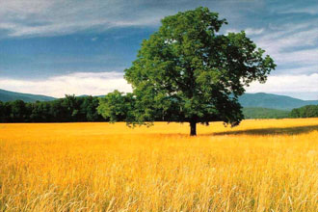
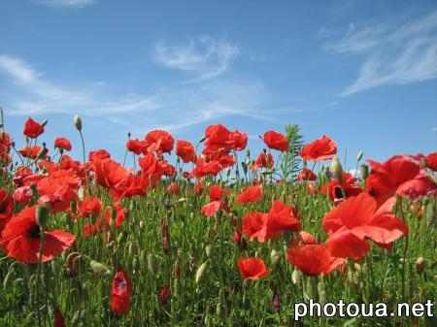
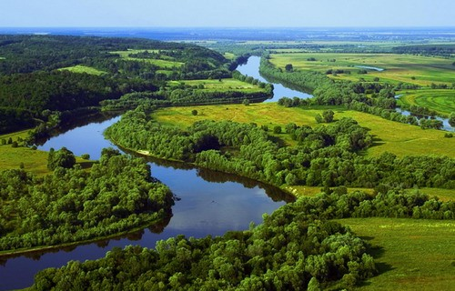

ДЯКУЄМО ЗА УВАГУ!

